Slide 1

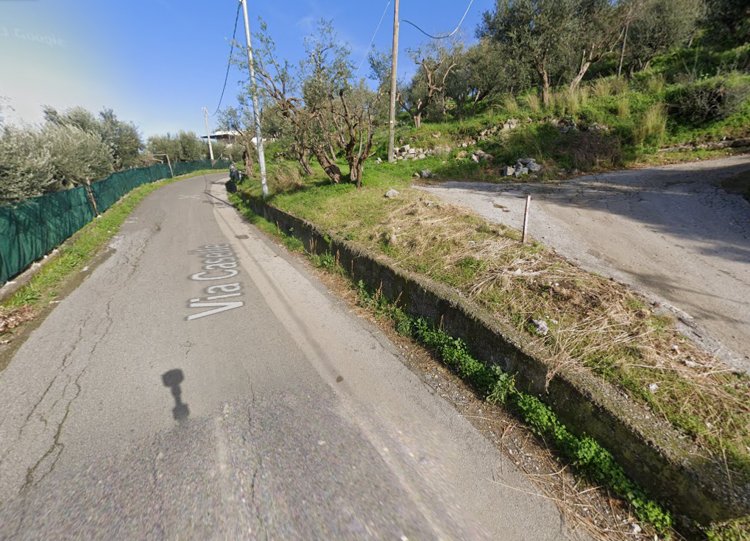
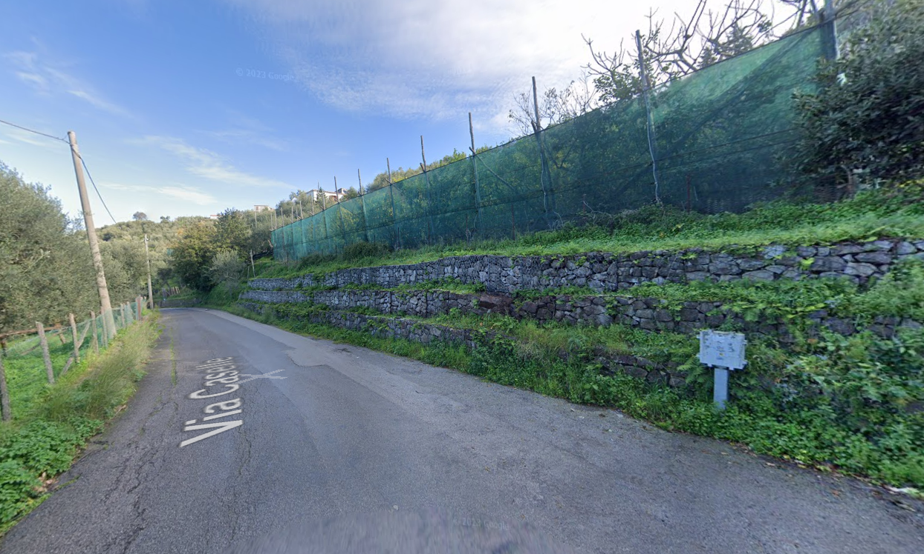
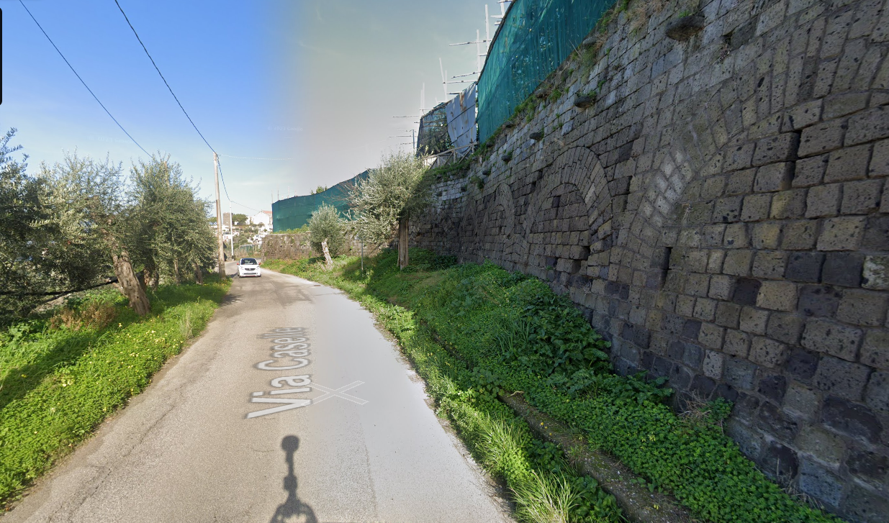
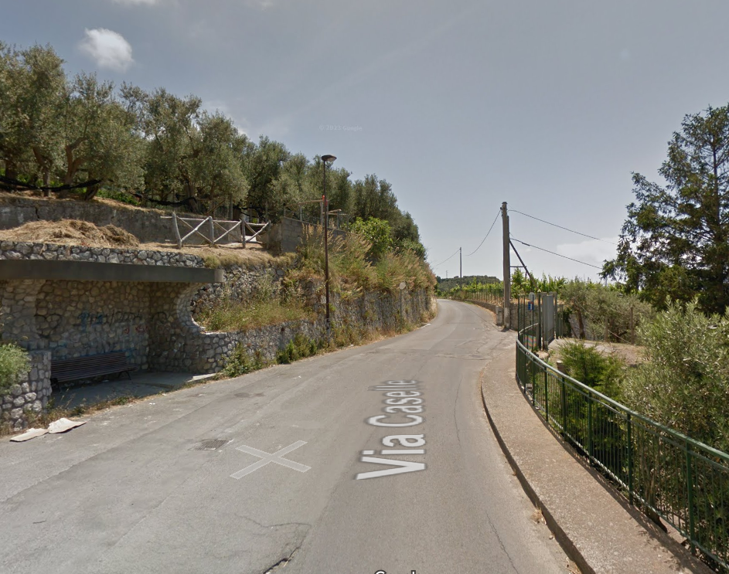
COME RAGGIUNGERE
Cari Amici, all’evento saremo in molti e per poter raggiungere la villa nel minor tempo possibile ed iniziare i festeggiamenti, vi chiediamo cortesemente di leggere le seguenti indicazioni e di rispettarle fedelmente. Solo chi viaggerà sulle due ruote potrà raggiungere direttamente la villa, seguendo le indicazioni su Google Maps e parcheggiare in loco. Chi viaggerà in auto dovrà necessariamente attenersi alle indicazioni che seguono. Grazie!
Indirizzo: Via Caselle n. 10, Massa Lubrense (Na) https://maps.app.goo.gl/o51xGEEezb3mDCcG7
DA SORRENTO:
Segui le indicazioni per Massa Lubrense.
Da piazza Vescovado prendi via IV Novembre e procedi in direzione Nerano-Termini.
Continua su via Nastro d’Oro fino a Marciano e superata la stupenda (!) chiesa di S. Andrea, dopo circa 100 metri, nello slargo, gira a sinistra e prendi via Caselle. Prosegui su via Caselle per circa 450 metri fino al civico 10, sulla destra, dove troverai l’insegna di «Villa Solaria».
Se viaggi in motorino/moto prendi la strada privata fino a raggiungere il parcheggio della villa infondo alla strada.
Se viaggi in auto fermati nei pressi dell’insegna, fai scendere i tuoi passeggeri che attenderanno l’arrivo della navetta all’inizio della strada privata e prosegui per pochi metri su via Caselle fino a trovare parcheggio a lato della stessa.
Parcheggiata l’auto un’altra navetta ti verrà a recuperare e ti porterà in villa.
DA SANT’AGATA:
Prendi via Reola in direzione Massa Lubrense e prosegui per 3,50 km fino all’incrocio tra via Massa Turro e via Padre Rocco (bivio di S. Maria).
Svolta a sinistra in direzione Marciano, supera la piazzetta di Santa Maria, mantieni la sinistra al bivio per Santa Maria Annunziata e prendi via Caselle, supera il Ponte dell’Annunziata e dopo il ponte parcheggia lungo via Caselle nel tratto compreso tra il ponte e l’inizio della strada privata di villa Solaria al civico 10.
Attendi l’arrivo della navetta ti verrà a recuperare e ti porterà in villa.
Dove parcheggiare lungo via Caselle

